Slide 1
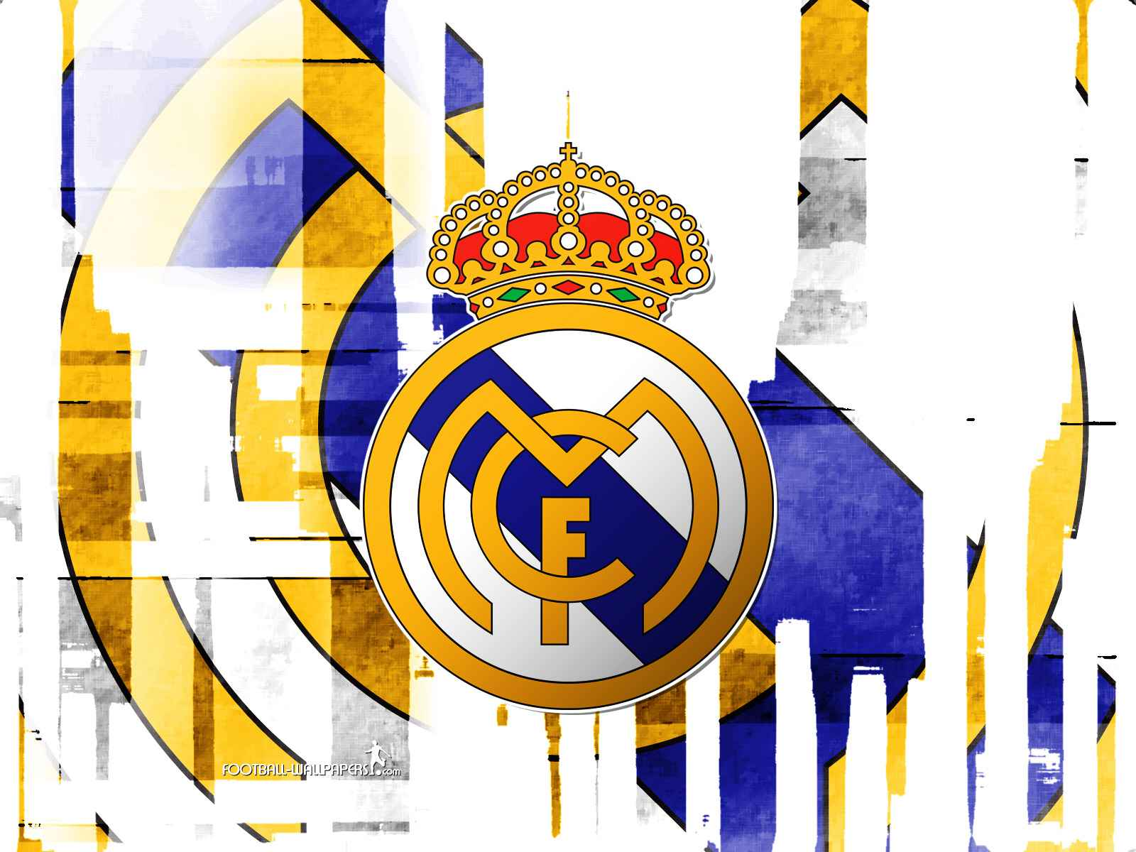
Real Madrid Club de Futbol

Slide 2
Real Madrid Club de Fútbol - Spanischer Sportverein im Jahr 1902 gebildet. Berühmt für seine Erfolge seit seiner Gründung bestehenden Fußballmannschaft , die dreiunddreißig Mal die Meisterschaft von Spanien gewonnen, elfmal Europa-Cup / Champion League, sowie viele andere Auszeichnungen, darunter im Jahr 2000, verliehen von der FIFA zum besten Club im zwanzigsten Jahrhundert benannt. Seit 1947 nimmt das Team zu Hause Treffen Santiago Bernabéu Stadion, benannt zu Ehren des ehemaligen Präsidenten, unter dessen Club gewann die meisten Trophäen.

Slide 3
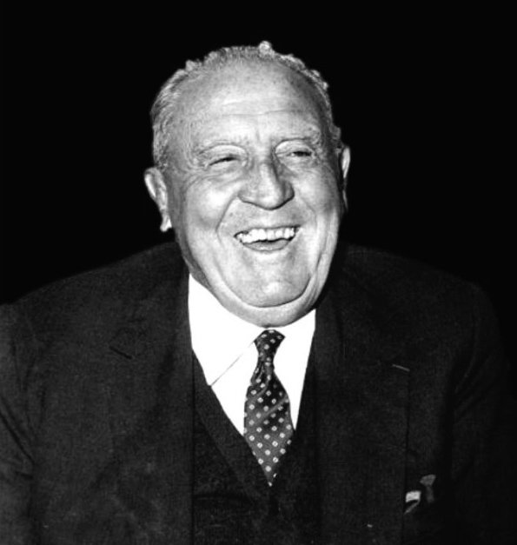
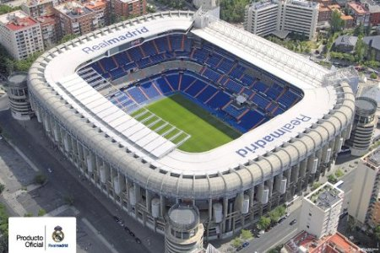
Estadio Santiago Bernabéu - ein Fußballstadion in der spanischen Hauptstadt Madrid. Es ist das übergeordnete Objekt von Real Madrid Spielen und auch die Darstellung von Spanien. 22. Mai 2010 wurde hier 55 UEFA Champions League-Finale statt. 27. Oktober begann der Bau, und die offizielle Einweihung fand am 14. Dezember statt, 1947. Im Eröffnungsspiel besiegte Real Madrid CF Os Belenenses 3: 1, und das erste Tor in der neuen Anlage - ursprünglich Nuevo Estadio Chamartin (aus dem Namen des früheren Stadion Real Madrid) genannt - gewonnen Sabino Barinaga.

Slide 4
Geschichte des Fußballclubs
Real Madrid Anfänge reichen zurück bis in die späten neunzehnten Jahrhundert, als eine Gruppe von etwa 1.896 Jahre Oxbridge-Absolventen den Sky Foot Ball-Team gegründet, das gesetzt wird jeden Sonntagmorgen übereinstimmt . Im Jahr 1900 spaltete sich die Verein in zwei Teams - New Foot-Ball de Madrid und Español de Madrid, wo er als Präsident Julián Palacios serviert. Es ist dieses Team war zwei Jahre später, den 6. März 1902 offiziell registriert von der katalanischen Juan Padrós wie Madrid Foot Ball Club (manche Quellen geben das Datum vom 18. März 1902 Jahre.
Die ersten Vorstandsmitglieder des Teams waren auch zusätzlich Rubio, Enrique Varela (Vizepräsident ), Manuel Mendía (Sekretär), José de Gorostizaga (Schatzmeister ) und Antonio Neyra, Mario Giralt, Carlos Mertens, Álvaro Spottorno Arturo Meléndez (Vorstandsmitglieder ).

Slide 5
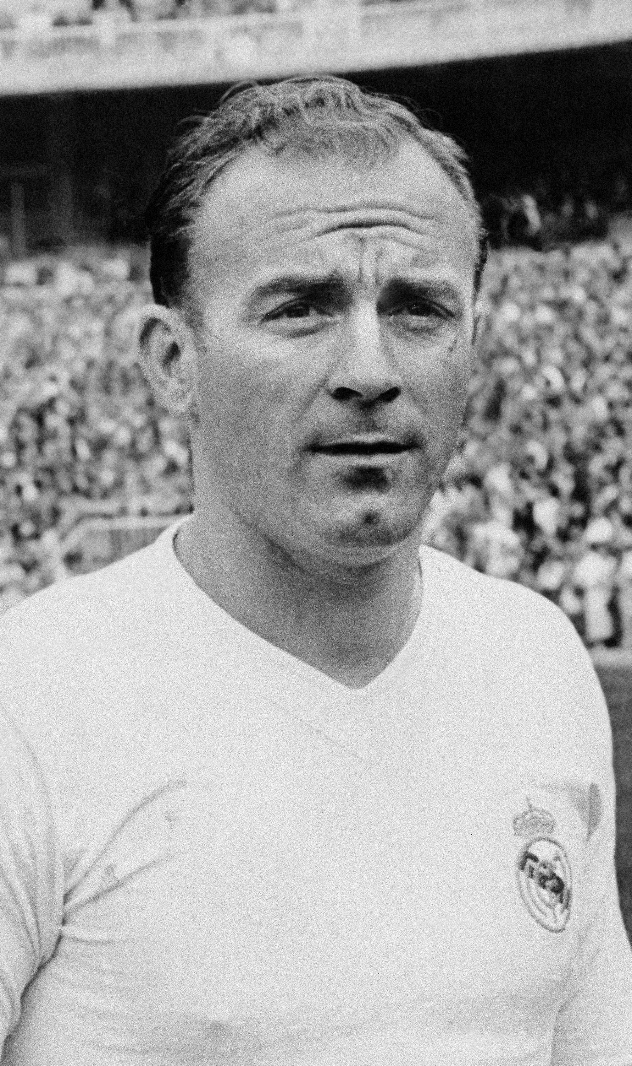
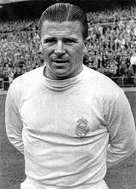
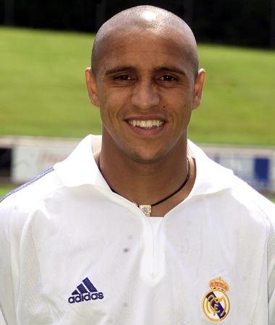
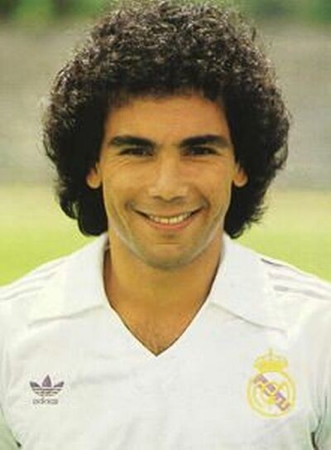
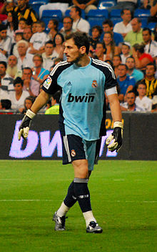
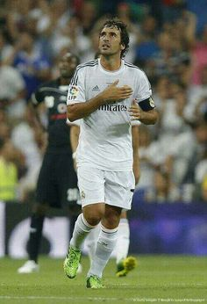
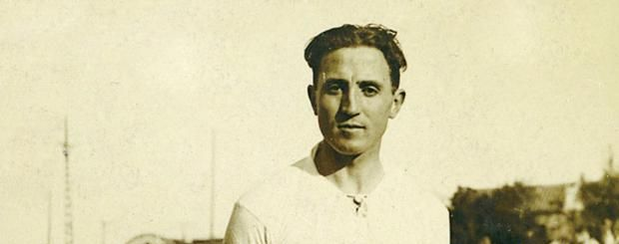
Die besten Spieler von Real Madrid

Slide 6
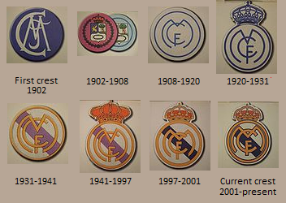
Wappen

Slide 7
Die besten Schützen
Lp | Spieler | Jahre | Liga | Pokal | Europa | Andere | Zusammen
1. | Cristiano Ronaldo | 2009-.. | 285(265) | 22(30) | 88(87) | 9(11) | 404(393)
2. | Raul | 1994-2010 | 228(550) | 18(37) | 66(135) | 11(19) | 323(741)
3. | Alfredo di Stefano | 1953-1964 | 216(282) | 40(50) | 49(58) | 3(6) | 308(396)
4. | Santillana | 1971-1988 | 186(461) | 49(84) | 47(87) | 8(13) | 290(645)
5. | Ferenc Puskas | 1958-1966 | 156(180) | 49(41) | 35(39) | 2(2) | 242(262)
6. | Hugo Sanchez | 1985-1992 | 164(207) | 19(32) | 23(39) | 3(4) | 208(282)
7. | Francisco Gento | 1952-1970 | 126(428) | 22(74) | 30(95) | 4(4) | 182(601)
8. | Karim Benzema | 2009-.. | 122(244) | 15(33) | 39(75) | 4(12) | 180(364)
9. | Pirri | 1964-1979 | 123(417) | 25(67) | 23(75) | 1(2) | 172(561)
10. | Emilio Butragueno | 1983-1995 | 123(341) | 16(39) | 27(75) | 5(8) | 171(463)

Slide 8
Trophäen
Meisterschaft I top 33* (rekord)1932, 1933, 1954, 1955, 1957, 1958, 1961, 1962, 1963, 1964, 1965, 1967, 1968, 1969, 1972, 1975, 1976, 1978, 1979, 1980, 1986, 1987, 1988, 1989, 1990, 1995, 1997, 2001, 2003, 2007, 2008, 2012, 2017 II top23 1929, 1934, 1935, 1936, 1942, 1945, 1959, 1960, 1966, 1981, 1983, 1984, 1992, 1993, 1999, 2005, 2006, 2009, 2010, 2011, 2013, 2015, 2016 III top 8 1949, 1952, 1953, 1956, 1982, 1991, 2002, 2014 Puchar sieger 19 1905, 1906, 1907, 1908, 1917, 1934, 1936, 1946, 1947, 1962, 1970, 1974, 1975, 1980, 1982, 1989, 1993, 2011, 2014 finalist 20 1903, 1916, 1918, 1924, 1929, 1930, 1933, 1940, 1943, 1958, 1960, 1961, 1968, 1979, 1983, 1990, 1992, 2002, 2004, 2013 Superpuchar sieger 9 1988, 1989, 1990, 1993, 1997, 2001, 2003, 2008, 2012 finalist 5 1982, 1995, 2007, 2011, 2014 Puchar Ligi sieger 1 1985 finalist 1 1983

